Slide 1

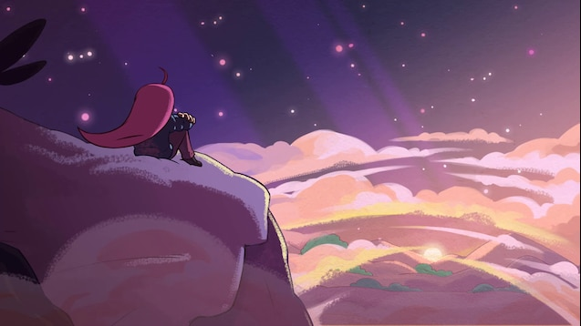
Matyáš Hana 2.C

Slide 2
Představení projektu
Vytvoření nových stránek pro indie videohru Celeste
Precision platformer
Pixelovaná grafika
Cílová skupina – fanoušci těžkých platformačních her, většinou teenageři
Časová náročnost – cca 70 hodin
Inspirace ze stránek themeforest.com a designu hry

Slide 3
Proč jsem si tuto hru vybral?
Moje oblíbená hra
Dobře ji znám
Oficiální stránky ve špatném stavu

Slide 4
Struktura a design stránek
Main page
Wiki
Chapters
Characters
Collectables
Tech
About us
Entities
Other games
About us

Slide 5
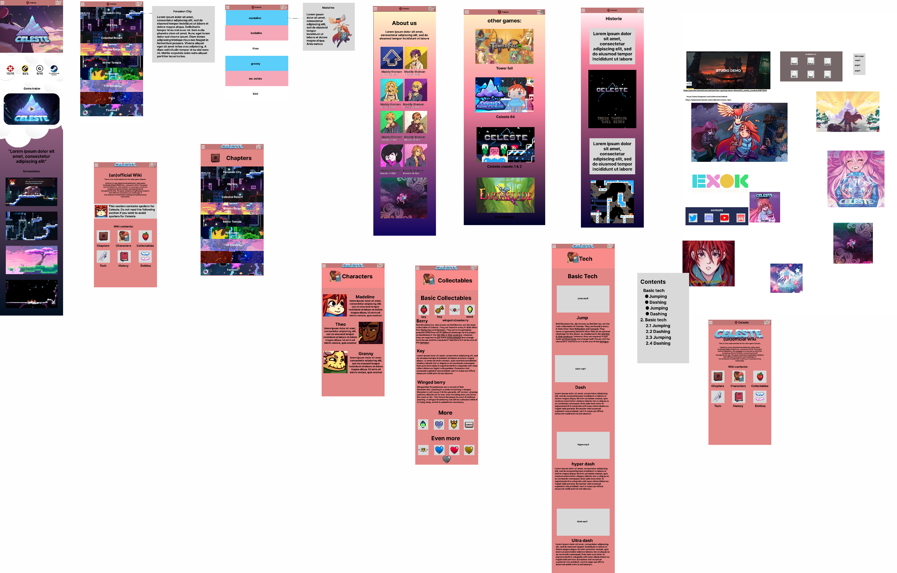

Slide 7
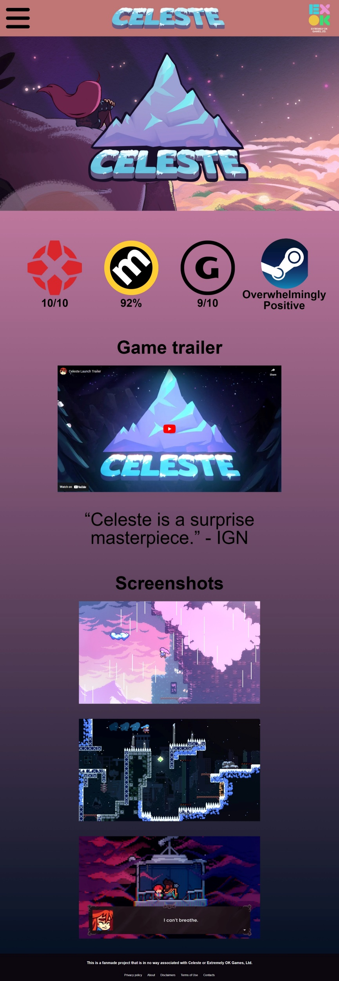

Slide 8
Plusy a mínusy stránky
Povedlo se mi:
Main page
Chapters
Co by se dalo ještě zlepšit:
Některé wiki stránky (Characters a Other games)
Doladit transitions stránky

Slide 9
Použité technologie
Html:5
Css s resetem
Javascript
Fontawsome
Hosting – ssps.cajthaml.eu
https://hana-matyas-64f63-g1icr.hosting.ssps.cajthaml.eu/index.html

Slide 10
Javascript a animace
Na stránce Chapters
Vyměňování obrázků v Collectable
Burger menu

Slide 11
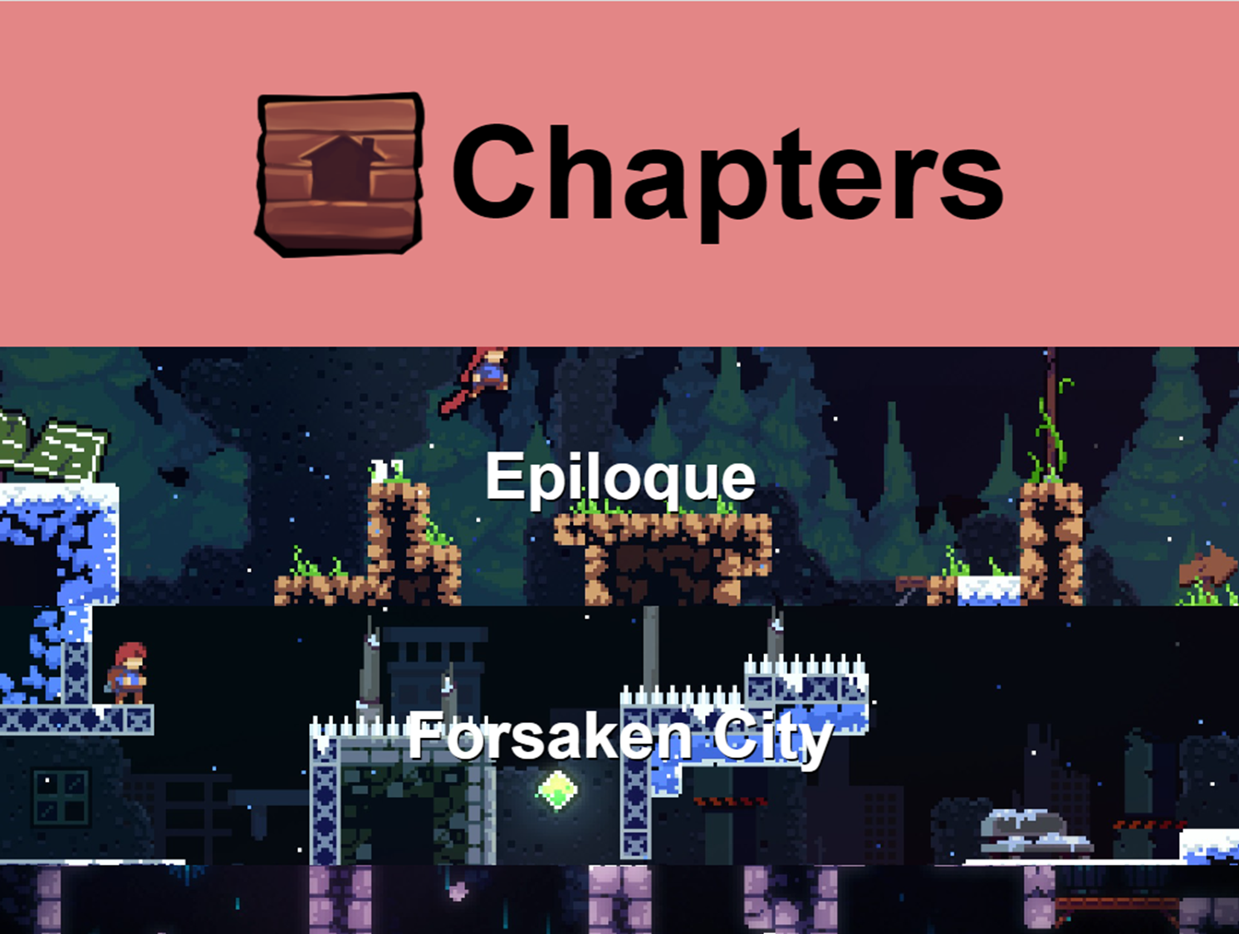
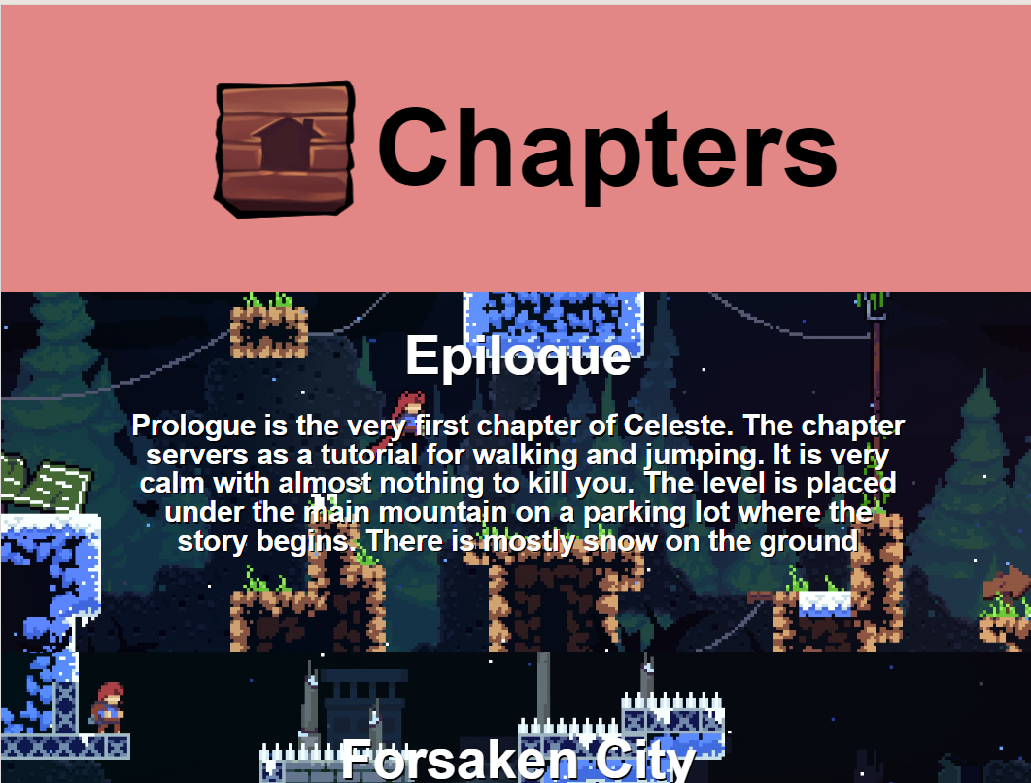

Slide 12
Použité pomůcky
Design – Figma
Vývojové prostředí - IntelliJ Idea
Obrázky – Official Celeste picture dump/svoje screenshoty
Backups – Github
Upscalování obrázků - lospec.com
Zdroj informací - celeste.ink a celestegame.fandom.com
ChatGPT

Slide 13
Děkuji za pozornost

